Slide 1
T-BRIDGE: CRAWLING (THU THẬP)
Ngày viết : 2020.07.13
Version : v0.5
Slide 1 : Update toàn bộ nội dung
Slide 12~13 : Update quản lý quyết toán Tmon
Slide 23~24 : Update quản lý quyết toán WMP
Slide 26~27 : Update quản lý đơn hàng Naver

Slide 2
Chính sách cơ bản
Đối tượng thu thập : Tmon / WMP / Naver
Chính sách cơ bản
Lưu dữ liệu thu thập vào DB của T-Bridge --> Tiêu chuẩn để lưu khác nhau tùy theo kênh bán (Tham khảo chính sách chi tiết của từng kênh)
Data mới thì insert / Data cũ thì update theo điều kiện của từng kênh hoặc giữ lại data cũ (Tham khảo chính sách chi tiết của từng kênh)
Phân loại | Đăng sản phẩm | Quản lý sản phẩm | Quản lý đơn hàng | Quản lý doanh thu | Quản lý quyết toán | Tình hình quyết toán | Quản lý câu hỏi
Tmon | Không liên kết Đăng thủ công lên kênh bán | Không liên kết | Thu thập (30p/lần) | Không liên kết | Thu thập (Mỗi ngày 1 lần/lúc 8h sáng) | Tự động sinh ra Sau đó quản lý thủ công | Thu thập (30p/lần)
WMP | Không liên kết | Không liên kết | Thu thập (30p/lần) | Không liên kết | Thu thập (Mỗi ngày 1 lần/lúc 8h sáng) | Tự động sinh ra Sau đó quản lý thủ công | Thu thập (30p/lần)
Naver | Không liên kết | Không liên kết | Thu thập (30p/lần) | Không liên kết | Không liên kết | Tự động sinh ra Sau đó quản lý thủ công | Không liên kết

Slide 3
Giải pháp bán vé toàn diện - T-Bridge
Tmon

Slide 4
[Tmon] Quản lý đơn hàng
Vị trí crawling quản lý đơn hàng:
Tmon partner center > Danh sách xử lý sử dụng > Danh sách mua hàng https://ps.tmon.co.kr/daily/buylist
Tmon partner center > Danh sách xử lý sử dụng > Danh sách hủy/hoàn tiền https://ps.tmon.co.kr/daily/cancellist
Tmon partner center > Danh sách xử lý sử dụng > Danh sách yêu cầu xác nhận hoàn tiền https://ps.tmon.co.kr/daily/refundlist
Phạm vi dữ liệu crawling : Danh sách mua hàng thỏa điều kiện tìm kiếm sau:
Deal đối tượng : Toàn bộ
Trạng thái đơn hàng : Toàn bộ
Thời gian đơn hàng : 1 năm gần nhất (dữ liệu 364 ngày trước, bao gồm hôm nay)
Hạng mục dữ liệu crawling : mã vé, tên option, trạng thái đơn hàng, thời gian mua, xử lý sử dụng (tên người đặt và số điện thoại : có thể gặp vấn đề về bảo mật thông tin cá nhân? )
Chính sách crawling dữ liệu đơn hàng:
Lưu dữ liệu crawling vào database của T-Bridge theo mã vé.
Dữ liệu danh sách hủy/hoàn tiền : Tự động kiểm tra trạng thái đơn hàng là “Hoàn tiền xong”.
Dữ liệu danh sách yêu cầu xác nhận hoàn tiền : Tự động kiểm tra trạng thái đơn hàng là “Yêu cầu hoàn tiền”.
Sau khi định kỳ thu thập dữ liệu theo điều kiện trên, có mã vé mới thì thêm vào. (cần bàn bạc để quyết định chu kỳ crawling)
Nếu mã vé đã tồn tại trong database thì sánh trạng thái đơn hàng/thời gian mua rồi xử lý (tham khảo các trường hợp xử lý bên dưới)
Trường hợp | Thời gian mua | Thời gian xử lý sử dụng | Trạng thái đơn hàng | Nội dung xử lý
1 | Giống nhau | Giống nhau | Giống nhau | Không thay đổi
2 | Tmon > T-Bridge Thời gian mua ở Tmon mới hơn T-Bridge | Giống nhau | Khác dữ liệu | Xem như là vé được khôi phục ở Tmon. Update dữ liệu T-Bridge theo dữ liệu Tmon.
3 | Giống nhau | Tmon > T-Bridge Thời gian xử lý sử dụng của Tmon mới hơn T-Bridge | Khác dữ liệu | Update dữ liệu T-Bridge theo dữ liệu Tmon.
4 | Giống nhau | Tmon < T-Bridge Thời gian xử lý sử dụng của Tmon cũ hơn T-Bridge | Khác dữ liệu | Update dữ liệu Tmon theo dữ liệu T-Bridge.
5 | Giống nhau | Giống nhau | Khác dữ liệu | Update dữ liệu Tmon theo dữ liệu T-Bridge.

Slide 5
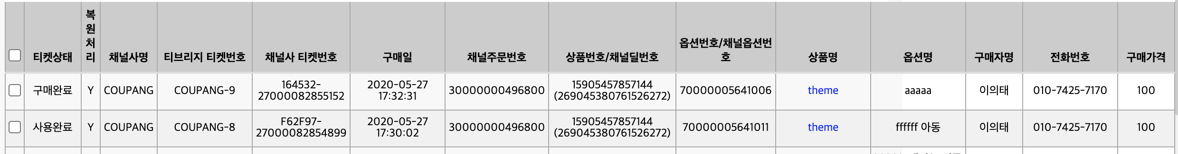
[Tmon] Phương án hiển thị dữ liệu thu thập trên danh sách quản lý đơn hàng
Nếu thời gian mua ở Tmon mới hơn T-Bridge
--> Hiển thị trạng thái khôi phục là Y
(Sau khi hiển thị là Y thì những lần sau k0 cần update trạng thái khôi phục nữa)
Nằm ở giao diện tìm kiếm.
Sau khi tìm kiếm theo mã vé thu thập được thì gộp dữ liệu?
Hiển thị thời gian mua
K0 có dữ liệu
TMON
Tự động sinh ra
Nhập mã vé Tmon
Tên option
Tên người đặt
Số điện thoại
Vị trí crawling | Trạng thái đơn hàng Tmon | Trạng thái vé T-Bridge
Danh sách mua hàng | Chờ gửi tiền | Mua xong
 | Có thể sử dụng | Mua xong
 | Sử dụng xong | Sử dụng xong
Danh sách yêu cầu xác nhận hoàn tiền | - | Đang yêu cầu hoàn tiền → Tạo mới
Danh sách hủy/hoàn tiền | - | Hoàn tiền xong

Slide 6
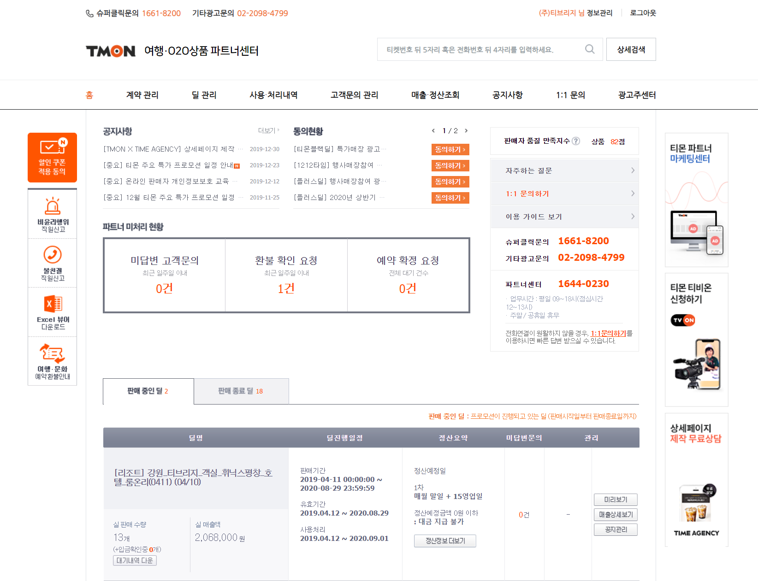
[Tmon] Quản lý đơn hàng-Main (https://ps.tmon.co.kr/daily/)
Chọn

Slide 7
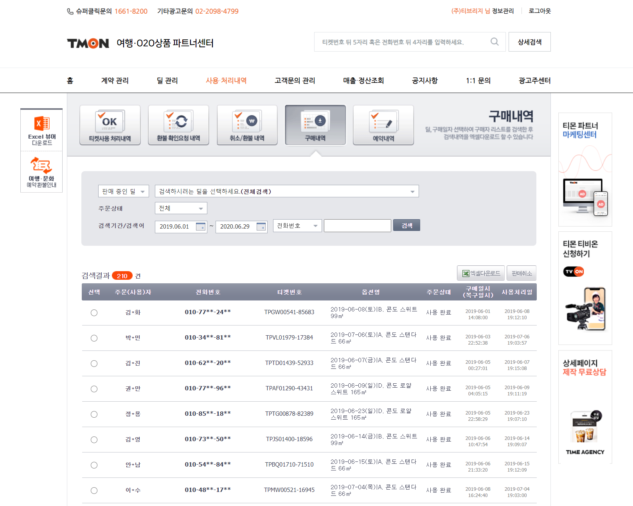
[Tmon] Quản lý đơn hàng-Danh sách xử lý sử dụng_Danh sách mua hàng (https://ps.tmon.co.kr/daily/buylist)
Chọn
Vùng thu thập
※Chú ý : Đây là dữ liệu thực, không phải dữ liệu test nên cần đặc biệt chú ý!!!!!

Slide 8
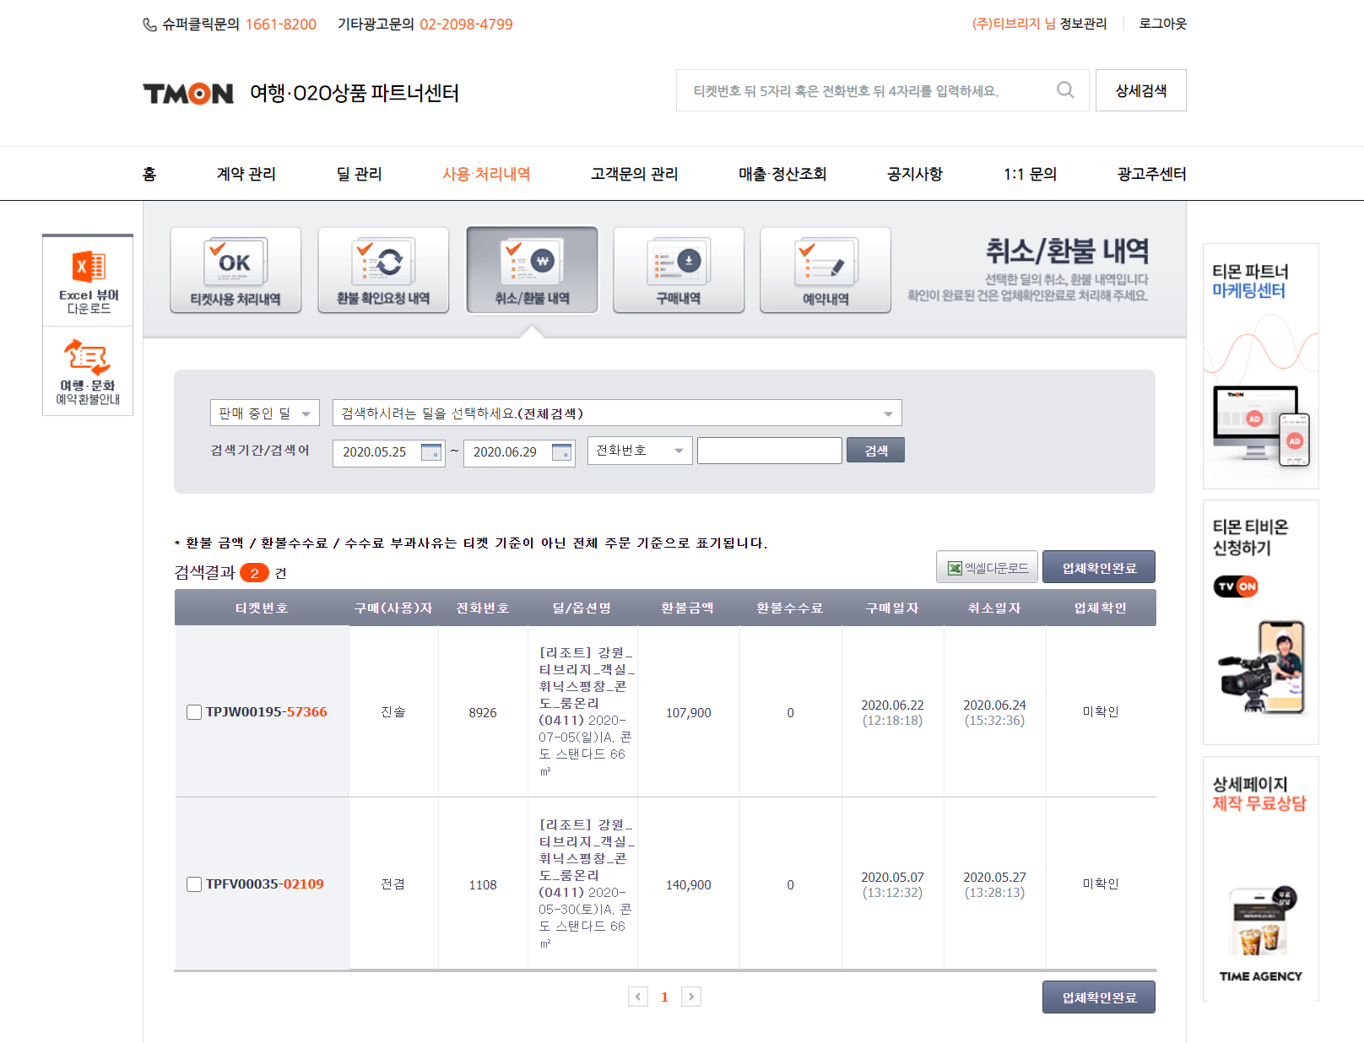
[Tmon] Quản lý đơn hàng-Danh sách xử lý sử dụng_Danh sách hủy/hoàn tiền (https://ps.tmon.co.kr/daily/cancellist)
Chọn
Vùng thu thập
※Chú ý : Đây là dữ liệu thực, không phải dữ liệu test nên cần đặc biệt chú ý!!!!!

Slide 9
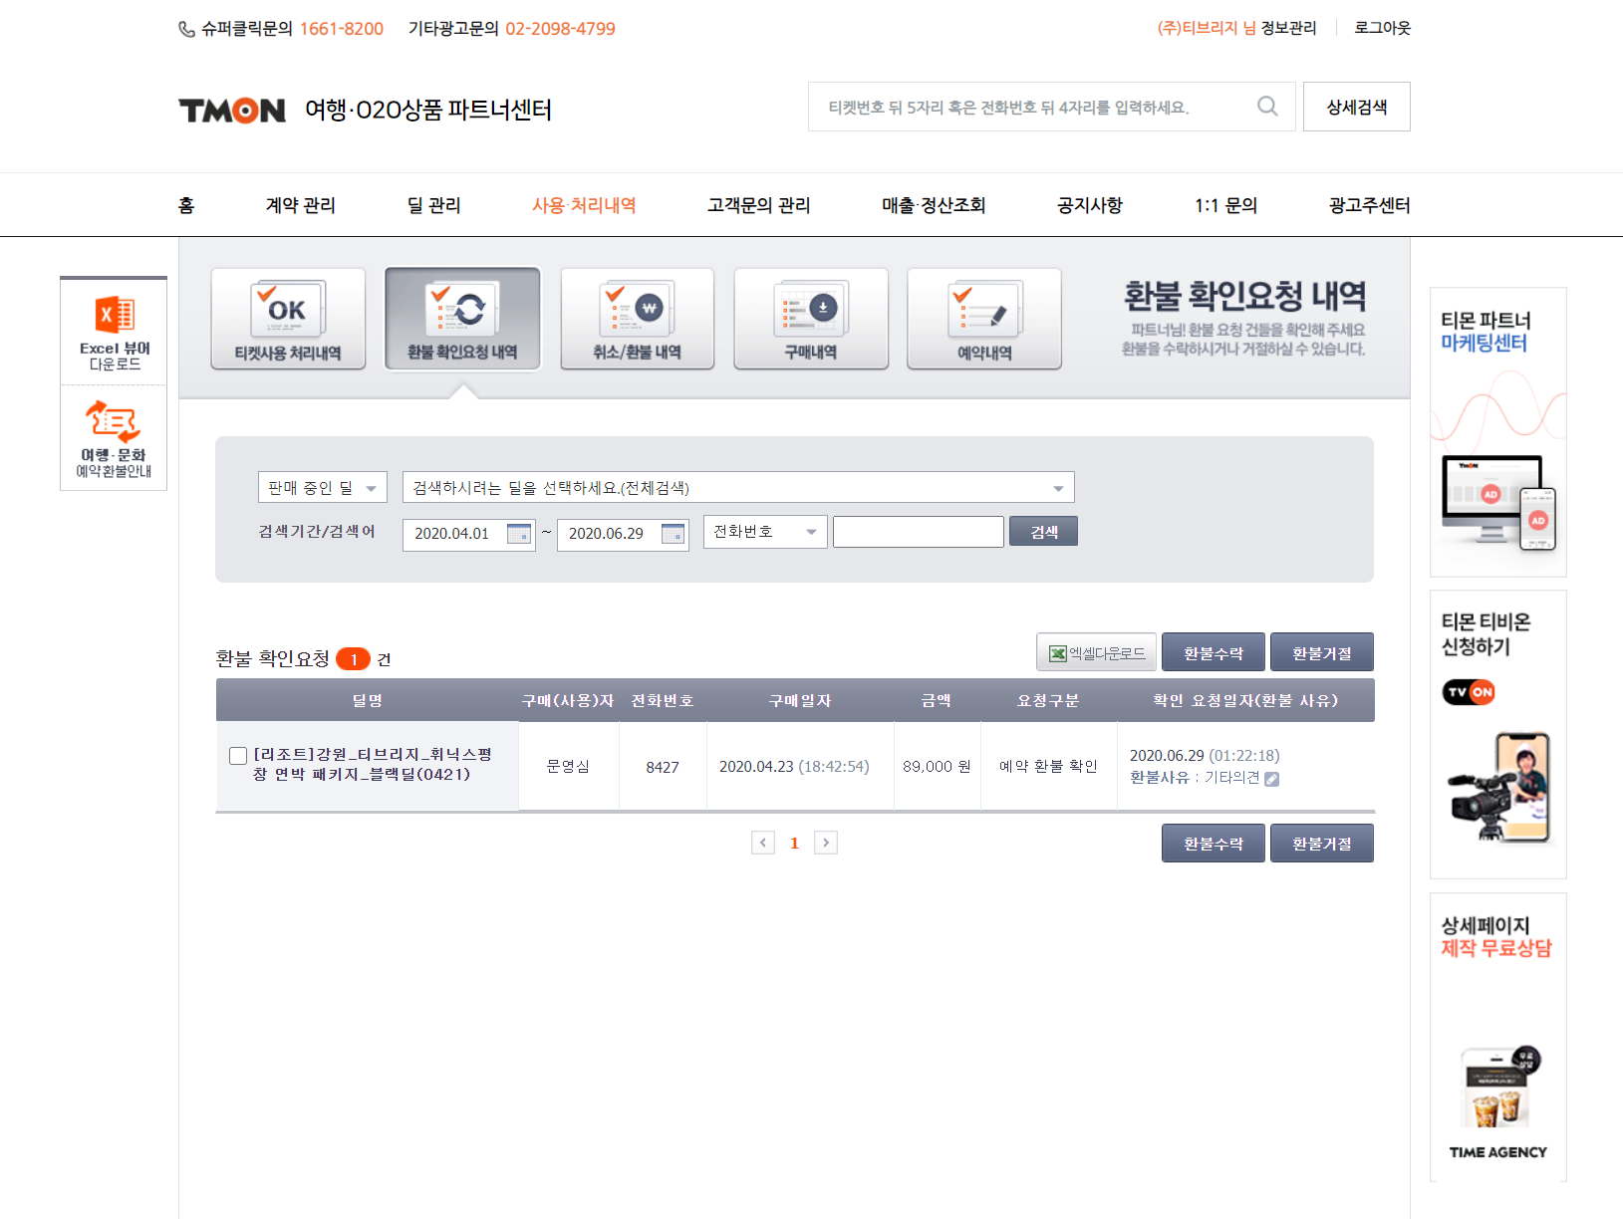
[Tmon] Quản lý đơn hàng-Danh sách xử lý sử dụng_Danh sách yêu cầu xác nhận hoàn tiền (https://ps.tmon.co.kr/daily/refundlist)
Chọn
Vùng thu thập
※Chú ý : Đây là dữ liệu thực, không phải dữ liệu test nên cần đặc biệt chú ý!!!!!

Slide 10
[Tmon] Danh sách câu hỏi
Vị trí thu thập danh sách câu hỏi :
Tmon partner center > Quản lý câu hỏi của khách https://ps.tmon.co.kr/inquiry#
Phạm vi dữ liệu thu thập : Danh sách mua thỏa điều kiện tìm kiếm sau :
Tìm theo deal : Tất cả
Ngày đăng : 1 năm gần nhất (364 ngày trước, bao gồm hôm nay)
Hạng mục dữ liệu thu thập : tên deal, ID, ngày đăng, nội dung, có mua hay k0, có trả lời hay k0.
Chính sách thu thập danh sách câu hỏi :
Dựa theo người hỏi và ngày đăng, nếu là dữ liệu mới thì insert.
Nếu đã thu thập rồi thì update bằng dữ liệu của Tmon.
Chu kỳ thu thập : 30 phút/lần.
Ở danh sách câu hỏi: sau khi thu thập thì chỉ hiển thị câu hỏi chưa trả lời.

Slide 11
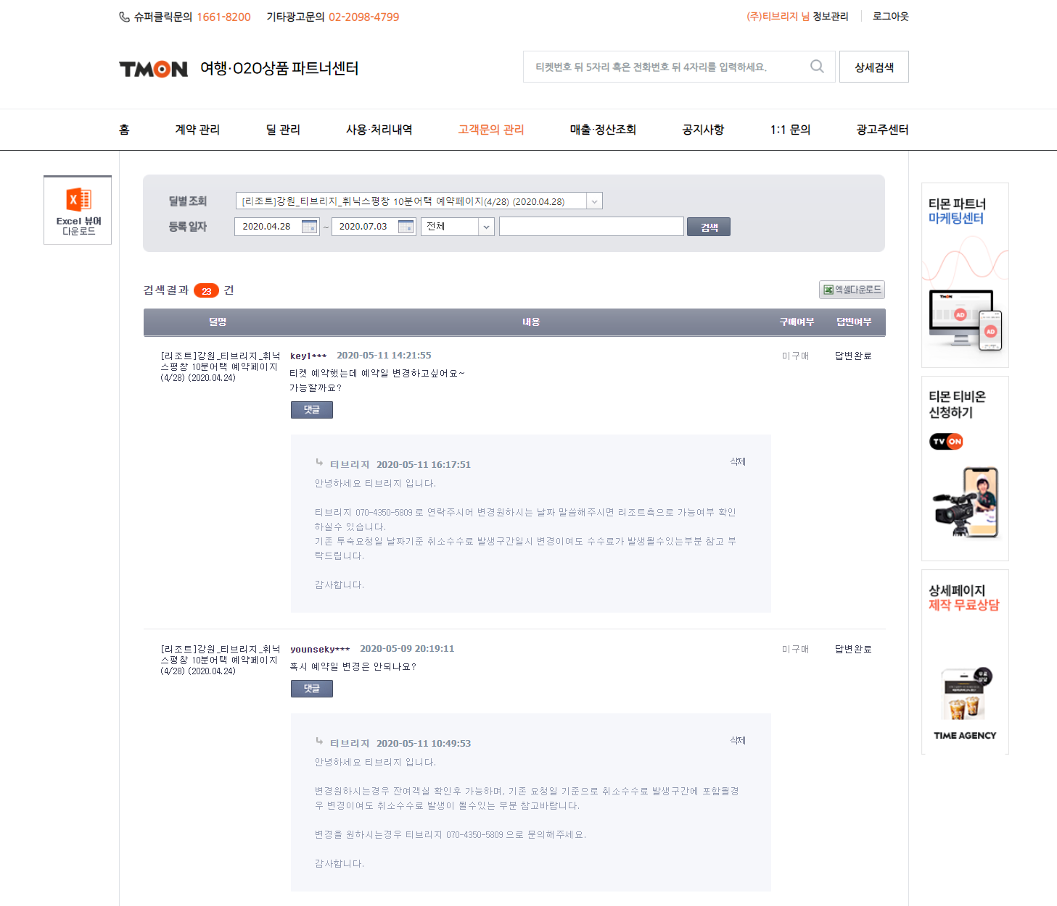
[Tmon] Quản lý câu hỏi khách hàng (https://ps.tmon.co.kr/inquiry#)
Chọn
Vùng thu thập
※Chú ý : Đây là dữ liệu thực, không phải dữ liệu test nên cần đặc biệt chú ý!!!!!

Slide 12
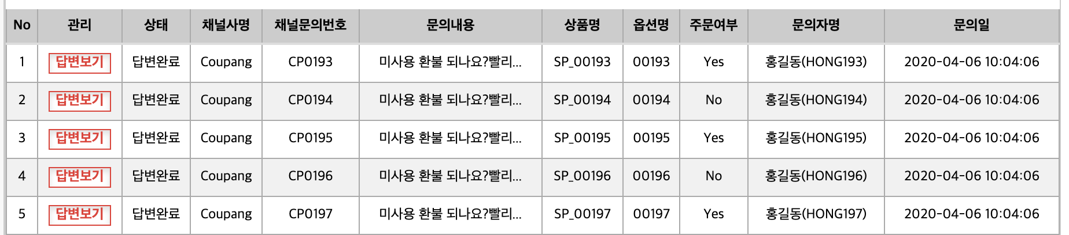
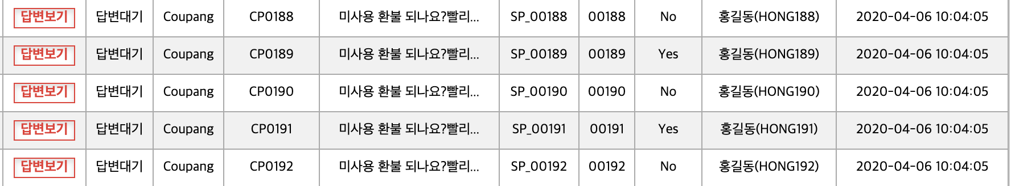
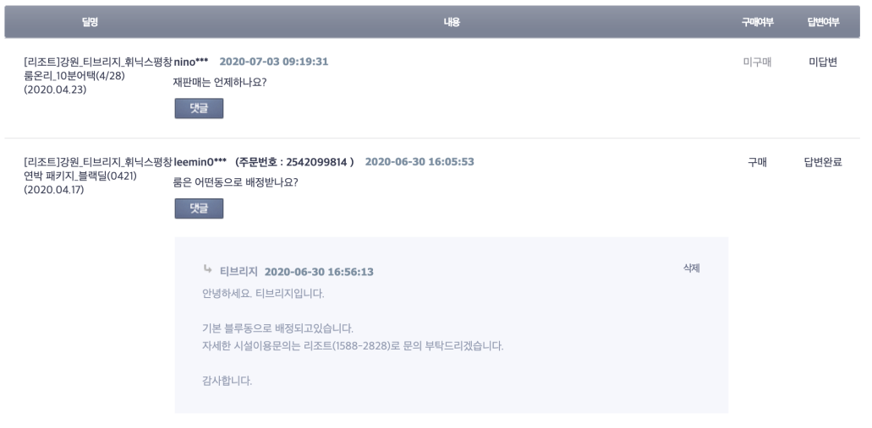
[Tmon] Phương án hiển thị dữ liệu thu thập trên danh sách câu hỏi
Khi click thì mở (ở cửa sổ mới) trang quản lý câu hỏi khách hàng ở partner center của kênh bán.
Tmon : https://ps.tmon.co.kr/inquiry#
K0 có dữ liệu, hiển thị bằng dấu (-)
Xóa trường này
TMON
Mã đơn hàng + nội dung 10 ký tự + dấu “…”
Có trả lời hay k0
Tên deal
Có mua hay k0
ID
Ngày đăng
Danh sách câu hỏi Tmon
Ngày đăng
Tên deal
ID
Mã đơn hàng
Nội dung

Slide 13
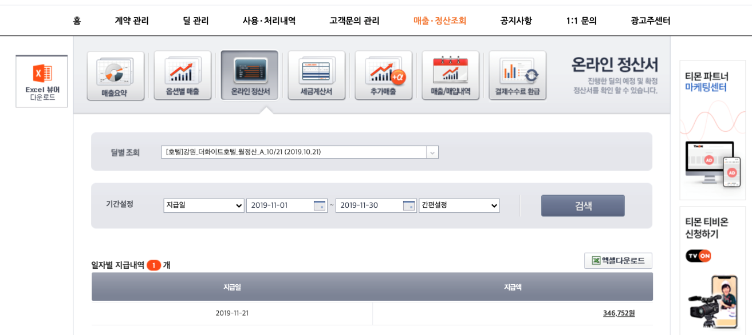
[TMON] Quản lý quyết toán
Vị trí thu thập quản lý quyết toán :
Tmon partner center > Xen doanh thu/quyết toán > Bảng quyết toán online : https://ps.tmon.co.kr/finance/salepaper
Phạm vi thu thập data : Danh sách điều kiện tìm kiếm sau :
Tìm theo deal
Setting thời gian : 1 năm gần nhất (data 364 ngày trước bao gồm hôm nay)
Chính sách thu thập quản lý quyết toán :
Chu kỳ thu thập : 1 lần/ngày (lúc 8h sáng hàng ngày)
Click
Click
Vùng thu thập

Slide 14
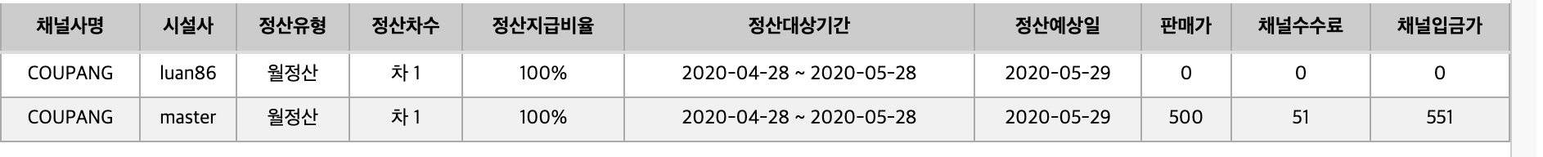
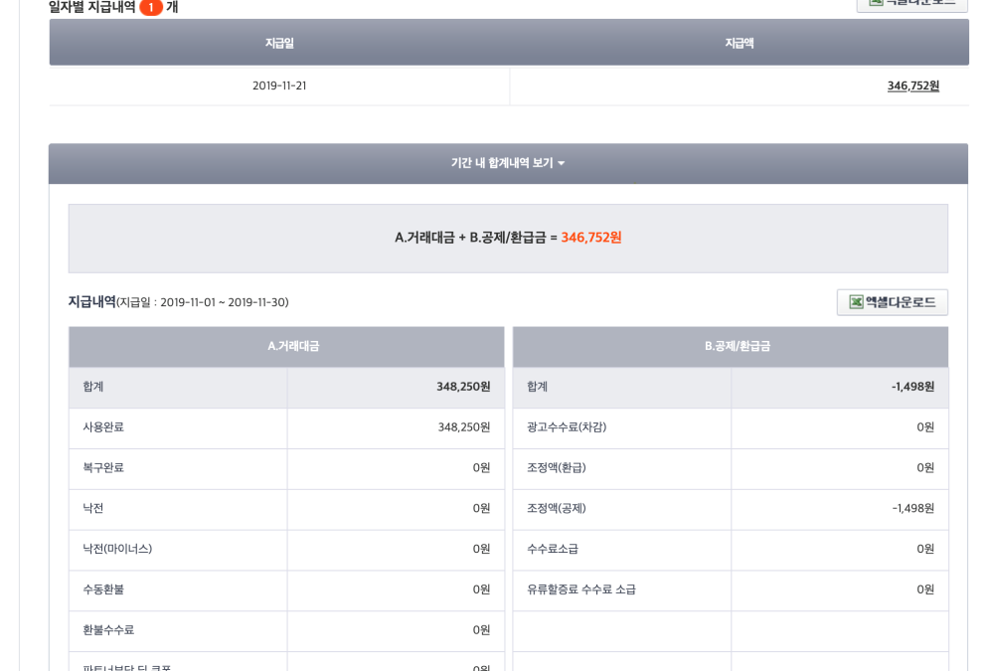
[TMON] Phương án hiển thị dữ liệu thu thập trên danh sách quản lý quyết toán
K0 có dữ liệu, hiển thị bằng dấu (-)
K0 có dữ liệu, hiển thị bằng dấu (-)
TMON
Tên NCC
Ngày thanh toán
Số tiền thanh toán

Slide 15
Giải pháp bán vé toàn diện - T-Bridge
WMP

Slide 16
[WMP] Quản lý đơn hàng
Vị trí thu thập quản lý đơn hàng :
WMP tour partner center > Quản lý vé trong nước : https://tour-partner.wd.wemakeprice.com/activity/ticket/manage
WMP tour partner center > Quản lý vé nước ngoài : https://tour-partner.wd.wemakeprice.com/activity/oversea/ticket/manage
Phạm vi dữ liệu thu thập : Danh sách mua thỏa điều kiện tìm kiếm sau :
Type : Toàn bộ
Trạng thái vé : Toàn bộ
Trạng thái thanh toán : Toàn bộ
Thời gian : 1 năm gần nhất (dữ liệu 364 ngày trước bao gồm hôm nay)
Hạng mục dữ liệu thu thập : Dữ liệu toàn bộ danh sách.
Chính sách thu thập dữ liệu đơn hàng :
Lưu dữ liệu thu thập vào database T-Bridge theo mã vé.
Hiển thị trong danh sách quản lý đơn theo thứ tự thời gian thanh toán mới nhất, k0 phân biệt trong nước/nước ngoài.
Sau khi thu thập dữ liệu thỏa điều kiện trên theo chu kỳ, có mã đặt vé mới thì thêm vào.
Mã đặt vé đã tồn tại trên database rồi thì so sánh thời gian thanh toán/thời gian xử lý sử dụng/trạng thái vé/trạng thái thanh toán (tham khảo các trường hợp bên dưới).
Trường hợp | Thời gian thanh toán | Thời gian xử lý sử dụng = Thời gian sử dụng?(cần kiểm tra) | Trạng thái vé = Trạng thái | Trạng thái thanh toán | Nội dung xử lý
1 | Giống nhau | Giống nhau | Giống nhau | Giống nhau | Không thay đổi
3 | Giống nhau | Thời gian xử lý sử dụng mới hơn TBridge | Khác dữ liệu | Khác dữ liệu | Update dữ liệu TBridge bằng dữ liệu WMP
4 | Giống nhau | Thời gian xử lý sử dụng cũ hơn TBridge | Khác dữ liệu | Khác dữ liệu | Update lên WMP bằng dữ liệu TBridge
5 | Giống nhau | Giống nhau | Khác dữ liệu | Khác dữ liệu | Update lên WMP bằng dữ liệu TBridge

Slide 17
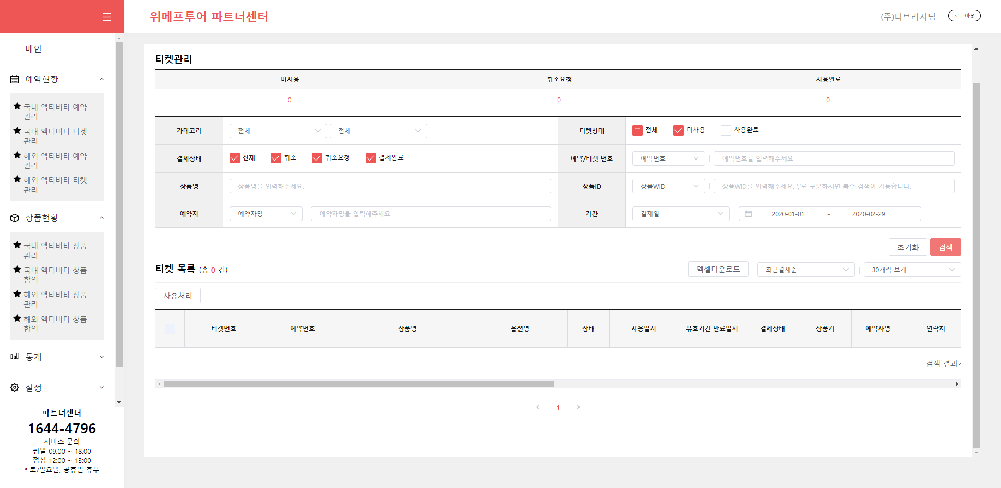
[WMP] Quản lý đơn hàng-Trong nước (https://tour-partner.wd.wemakeprice.com/activity/ticket/manage)
Chọn
Vùng thu thập

Slide 18
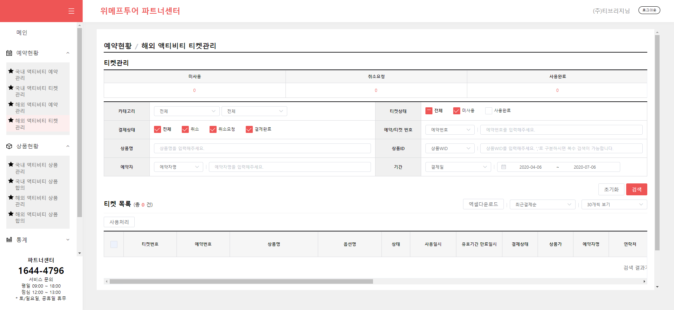
[WMP] Quản lý đơn hàng-Nước ngoài (https://tourpartner.wd.wemakeprice.com/activity/oversea/ticket/manage)
Chọn
Vùng thu thập

Slide 19
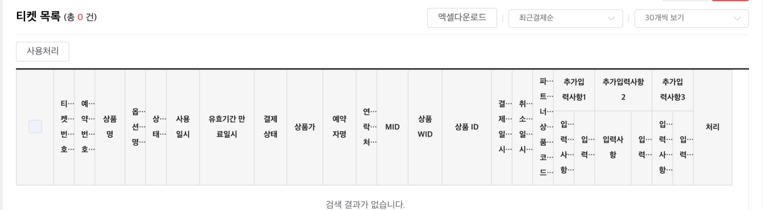
[WMP] Phương án hiển thị dữ liệu thu thập trên danh sách quản lý đơn hàng
K0 có dữ liệu, hiển thị bằng dấu (-)
Thời gian thanh toán
Mã đặt vé
K0 có dữ liệu, hiển thị bằng dấu (-)
wemakep
Tự động sinh ra
Mã vé
ID sản phẩm
Tên sản phẩm
Tên option
Tên người đặt
Số điện thoại
Giá sản phẩm
Trạng thái WMP | Trạng thái thanh toán WMP | Trạng thái vé T-Bridge
Chưa sử dụng | Thanh toán xong | Mua xong
Sử dụng xong | Thanh toán xong | Sử dụng xong
- | Yêu cầu hủy | Đang yêu cầu hoàn tiền → Tạo mới
- | Hủy | Hoàn tiền xong

Slide 20
[WMP] Danh sách câu hỏi
Vị trí thu thập danh sách câu hỏi :
WMP partner center > Tình trạng sản phẩm/Quản lý sản phẩm trong nước : https://tour-partner.wd.wemakeprice.com/activity/product/info
Phạm vi dữ liệu thu thập : Danh sách mua thỏa điều kiện tìm kiếm sau :
Toàn bộ danh sách chưa trả lời.
Chính sách thu thập danh sách câu hỏi :
Dựa theo người hỏi và ngày đăng, nếu là dữ liệu mới thì insert.
Nếu đã thu thập rồi thì update bằng dữ liệu của WMP.
Chu kỳ thu thập : 30 phút/lần.
Ở danh sách câu hỏi: sau khi thu thập thì chỉ hiển thị câu hỏi chưa trả lời.

Slide 21
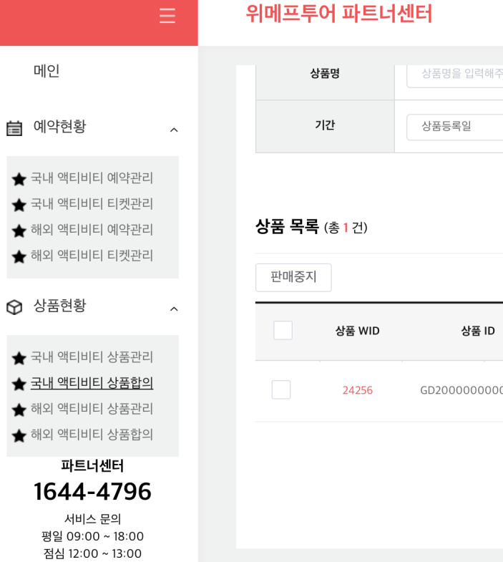
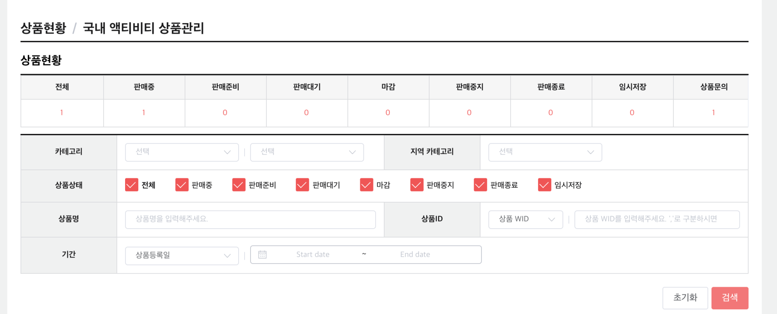
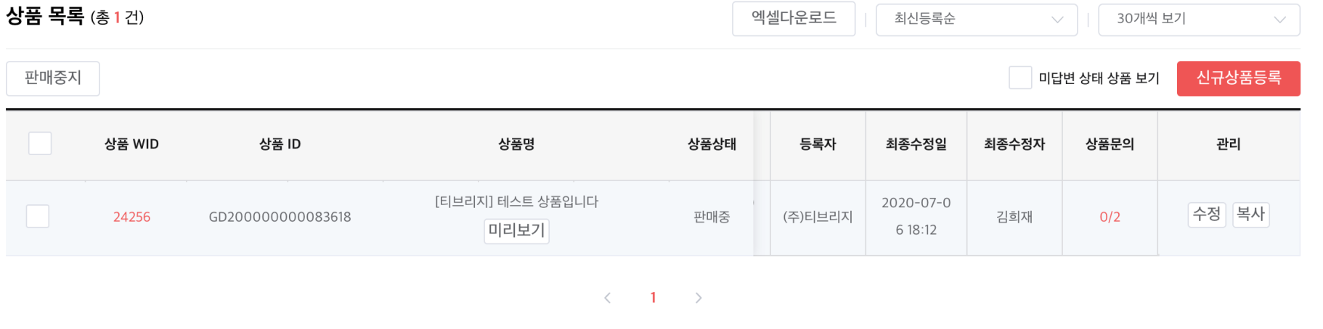
[WMP] Danh sách câu hỏi (capture 1)
Click
Click

Slide 22
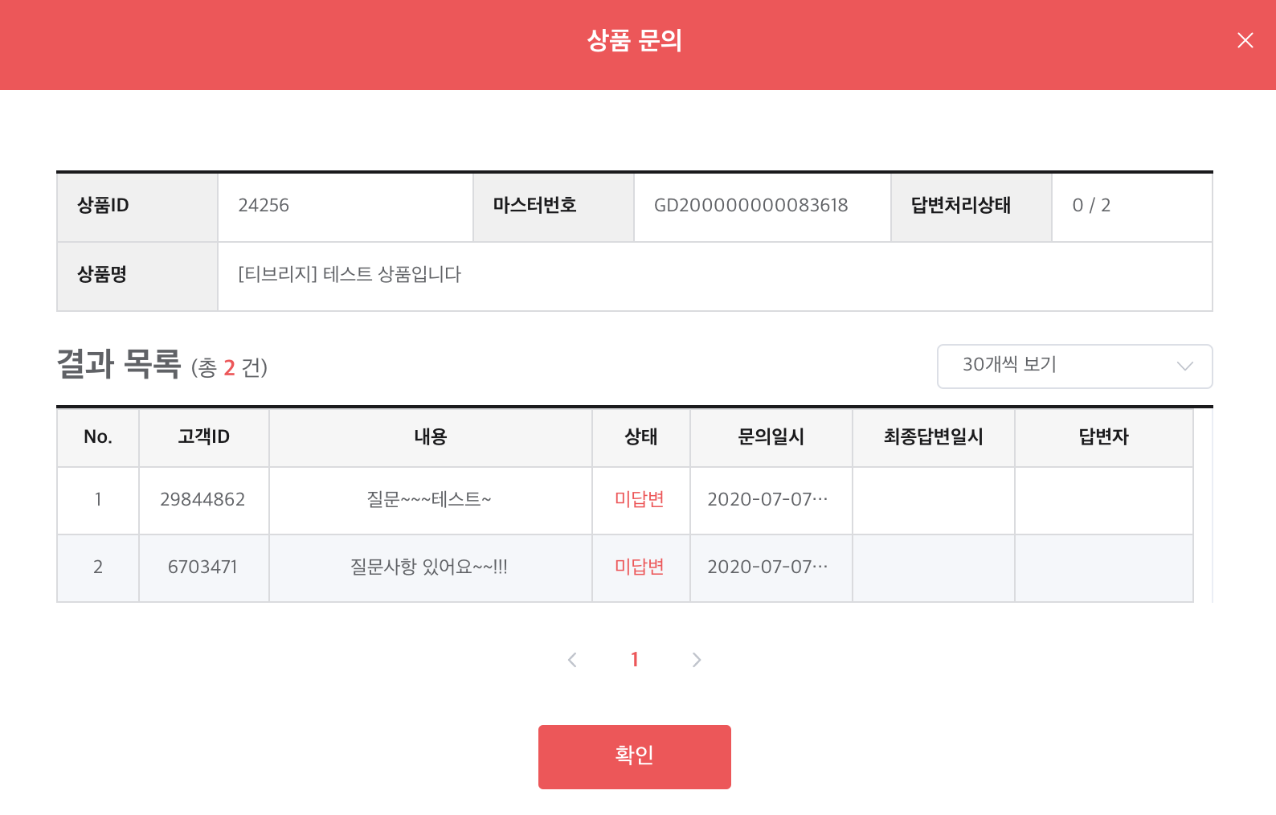
[WMP] Capture danh sách câu hỏi : Danh sách câu hỏi cuối cùng
Vùng thu thập

Slide 23
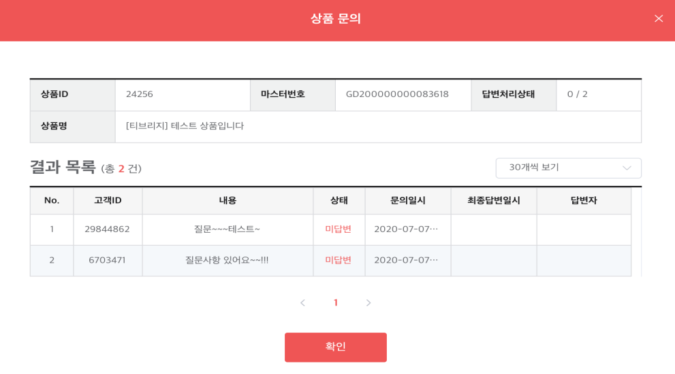
[WMP] Phương án hiển thị dữ liệu thu thập trên danh sách quản lý câu hỏi
Khi click thì mở (ở cửa sổ mới) trang quản lý câu hỏi khách hàng ở partner center của kênh bán.
WMP :
https://tour-partner.wd.wemakeprice.com/activity/product/info
K0 có dữ liệu, hiển thị bằng dấu (-)
Xóa trường
K0 có dữ liệu, hiển thị bằng dấu (-)
wemakep
Nội dung 10 ký tự + dấu “…”
ID sản phẩm & Tên sản phẩm
Nếu có thời gian trả lời cuối cùng : Trả lời xong
Nếu k0 có thời gian trả lời cuối cùng : Chờ trả lời
ID của khách
Thời gian đăng

Slide 24
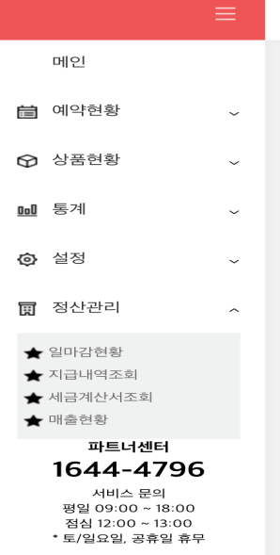
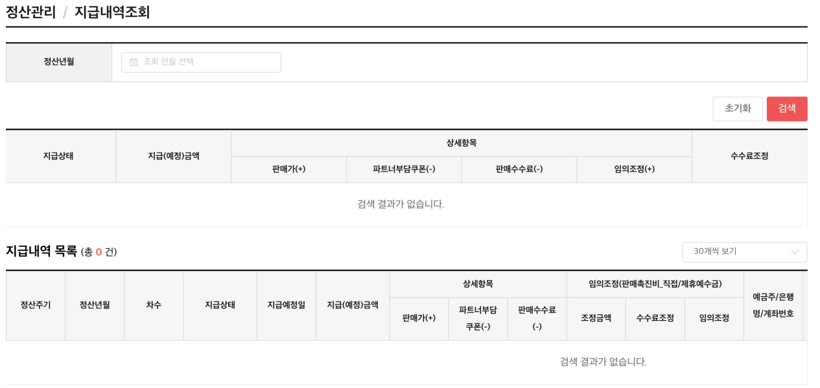
[WMP] Quản lý quyết toán
Vị trí thu thập Quản lý quyết toán :
WMP partner center > Quản lý quyết toán > Xem danh sách thanh toán : https://tour-partner.wd.wemakeprice.com/activity/product/info
Phạm vi data thu thập : Danh sách mua thỏa điều kiện tìm kiếm sau :
Năm + tháng thanh toán : 1 năm gần nhất (data 11 tháng trước bao gồm tháng này)
Hạng mục data thu thập : Toàn bộ danh sách thanh toán.
Chính sách thu thập Quản lý quyết toán :
Chu kỳ thu thập : 1 lần/ngày (lúc 8h sáng hàng ngày)
Chọn tháng
Click
Vùng thu thập

Slide 25
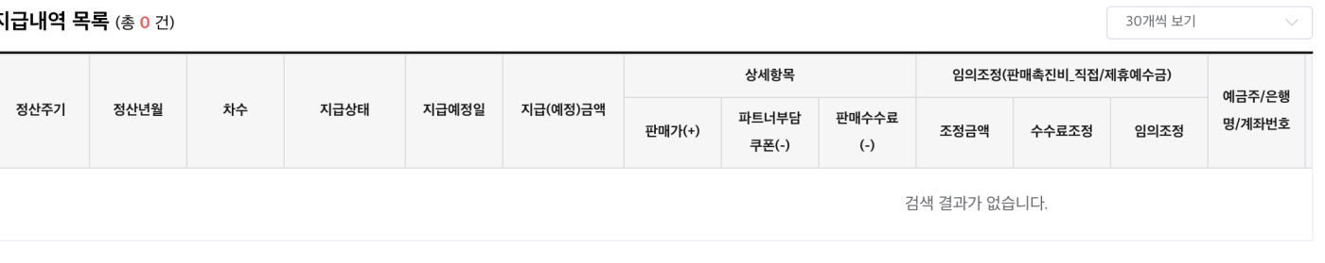
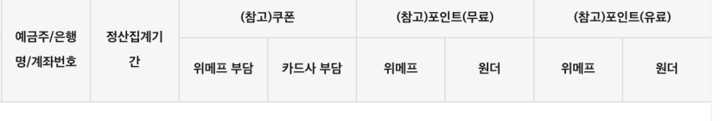
[WMP] Phương án hiển thị dữ liệu thu thập trên danh sách Quản lý quyết toán
K0 có dữ liệu, hiển thị bằng dấu (-)
wemakep
Tên NCC
Chu kỳ
thanh toán
Số lần
Tổng thời gian thanh toán
Ngày dự kiến thanh oán
Giá bán
Phí bán
Số tiền thanh toán

Slide 26
Giải pháp bán vé toàn diện - T-Bridge
Naver

Slide 27
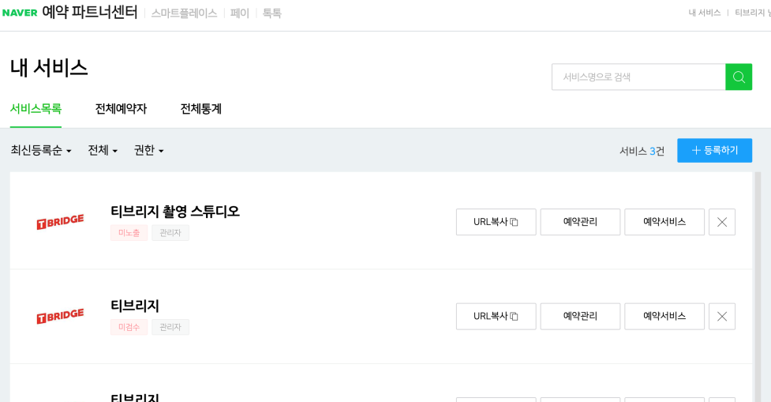
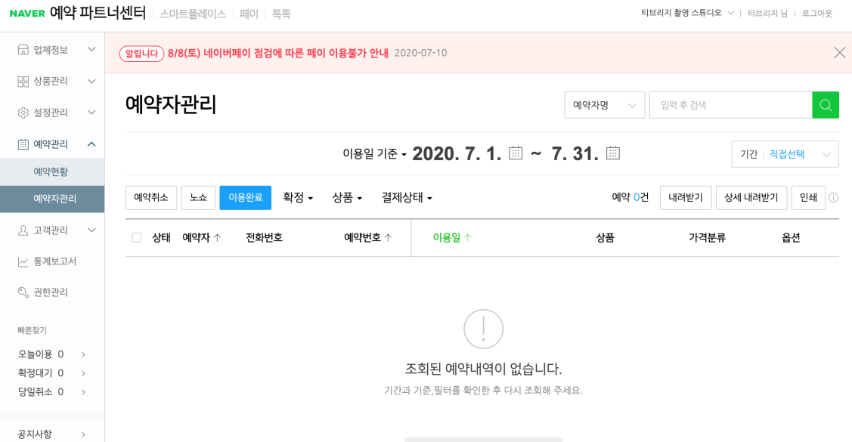
[Naver Booking] Quản lý đơn hàng
Vị trí thu thập quản lý đơn hàng :
Naver Booking partner center > Toàn bộ người đặt : https://partner.booking.naver.com/booking-list-view
Phạm vi dữ liệu thu thập : Danh sách mua thỏa điều kiện tìm kiếm sau :
Thời gian (dựa theo ngày sử dụng) : 1 năm gần nhất (364 ngày trước, bao gồm hôm nay)
Trạng thái : yêu cầu, xác nhận, hủy, hoàn thành, no-show.
Hạng mục dữ liệu thu thập : trạng thái, người đặt, số điện thoại, mã đặt vé, thời gian sử dụng, dịch vụ, sản phẩm, số lượng/số người, phân loại giá
Chính sách thu thập dữ liệu đơn hàng :
Lưu dữ liệu thu thập vào database T-Bridge theo mã đặt vé.
Có mã đặt vé mới thì thêm vào, mã đặt vé đã tồn tại trên database rồi thì update theo dữ liệu thu thập mới nhất.
Chu kỳ thu thập: 30 phút/lần
Click
Click
Vùng thu thập

Slide 28
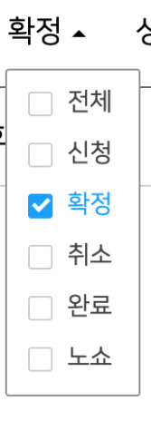
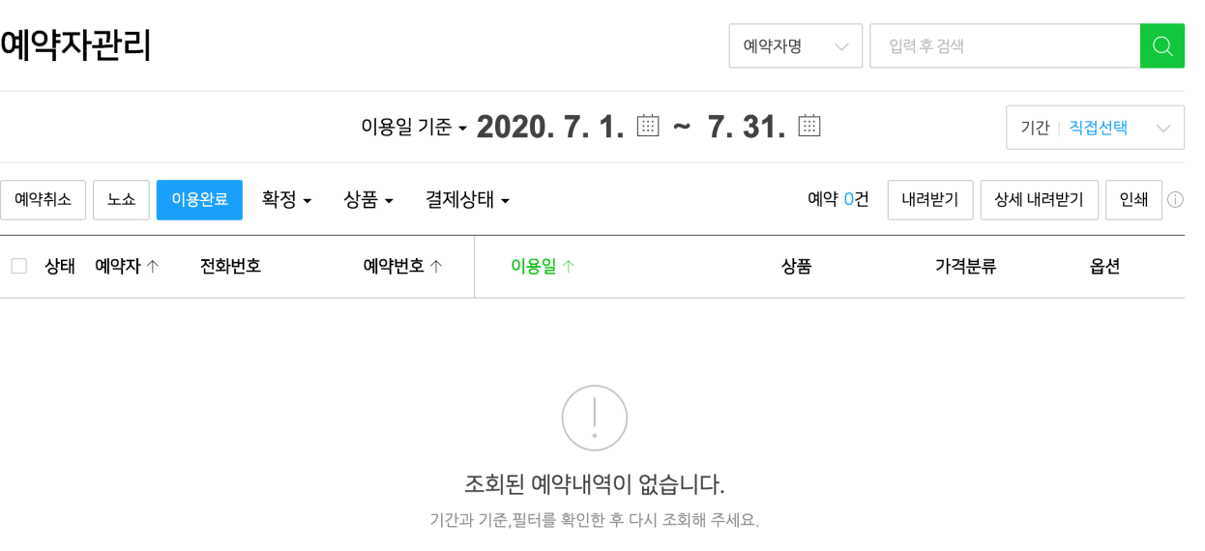
[Naver] Phương án hiển thị dữ liệu thu thập trên danh sách quản lý đơn hàng
K0 có dữ liệu, hiển thị bằng dấu (-)
K0 có dữ liệu, hiển thị bằng dấu (-)
K0 có dữ liệu, hiển thị bằng dấu (-)
NAVER
Tự động
sinh ra
Mã đặt vé
Mã đặt vé
Dịch vụ
Ngày sử dụng + sản phẩm
Option
Người đặt
SĐT
Phân loại giá
Trạng thái NB | Trạng thái T-Bridge
Yêu cầu | Mua xong
Xác nhận | Mua xong
Hoàn tất | Sử dụng xong
Hủy | Hoàn tiền xong
No-show | Hết hạn sử dụng

